Slide 1
VIAGGIO NELLA MUSICA ITALIANA
I parte – I classici
Francesca Cavaiola
Alessia Della Ducata

Slide 2
La musica italiana è stata tenuta in grande considerazione nella storia e molti pezzi sono considerati di alta arte. Più di altri elementi della cultura italiana, la musica italiana è molto variegata, ma allo stesso tempo presenta dei tratti che la rendono unica rispetto a quella di altre culture.

Slide 3
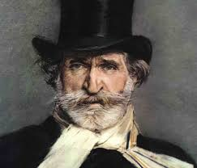
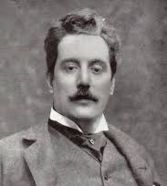
MUSICA CLASSICA
Giuseppe Verdi (1813-1901)
E’ universalmente conosciuto come uno dei più importanti compositori di opere liriche, ma anche come uno dei maggiori compositori in assoluto. La sua musica è stata considerata simbolo dell’unità d’Italia e della coscienza nazionale, esempi sono il «Va, pensiero» e il «Nabucco».
Giacomo Puccini (1858-1924)
Considerato uno dei maggiori compositori della storia musicale, le sue opere trattano temi tipici del Verismo musicale e sono caratterizzate da un certo gusto per l’esotismo.

Slide 4
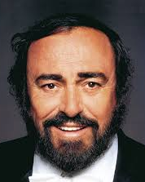
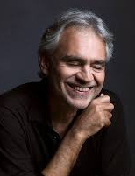
Musica classica
Luciano Pavarotti (1935-2007)
E’ ricordato tra i dieci tenori più grandi di tutti i tempi. Ha interpretato pezzi storici della musica italiana e internazionale.
https://www.youtube.com/watch?v=cWc7vYjgnTs
Andrea Bocelli (1958)
Maggiore tenore della musica classica contemporanea, è tra gli artisti italiani che ha venduto il maggior numero di dischi. E’ diventato uno delle star musicali internazionali più apprezzate, grazie al successo riscosso da molti suoi brani, tra cui «Con te partirò».
https://www.youtube.com/watch?v=TdWEhMOrRpQ

Slide 5
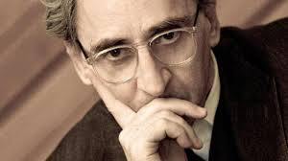
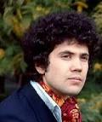
I GRANDI CLASSICI
Franco Battiato (1945)
Il cantautore è apprezzato per gli innumerevoli stili che ha combinato tra loro, dal rock progressivo, all’avanguardia, dalla musica leggera alla canzone d’autore, dalla musica etnica a quella elettronica, e infine all’opera lirica.
«Centro di gravità permanente» https://www.youtube.com/watch?v=0XW9XN_vDaA
Lucio Battisti (1943-1998)
Grazie all’armoniosa integrazione della sua musica con testi dai tratti ermetici, il cantante ha interpretato in stile poetico temi ritenuti esauriti o difficilmente rinnovabili, e ha esplorato argomenti del tutto nuovi e inusuali, a volte controversi.
«Ancora tu» https://www.youtube.com/watch?v=-M89AcCkfSQ

Slide 6
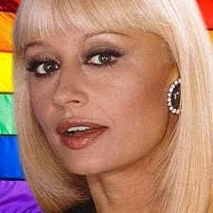
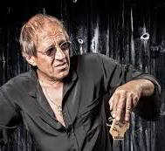
I GRANDI CLASSICI
Raffaella Carrà (1943)
Icona della musica e della televisione italiana, durante la sua lunga carriera ha riscontrato grandi consensi sia in Italia che all’estero, soprattutto in Spagna. E’ tra i primi artisti a portare in Italia la disco music.
«Tanti auguri» https://www.youtube.com/watch?v=eK9NTaKIPJ0
Adriano Celentano (1938)
Oltre che cantante, è un celebre showman, attore e regista. A lui viene riconosciuto il merito di aver capito i cambiamenti nel mondo della musica e del costume, introducendo in Italia, influenzato dal rock ‘n roll americano, un nuovo tipo di musica.
«Azzurro» https://www.youtube.com/watch?v=HCyzGuipTd4

Slide 7
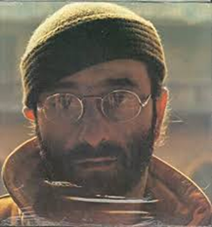
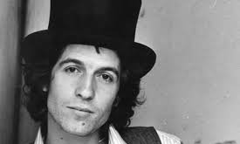
I GRANDI CLASSICI
Lucio Dalla (1943-2012)
Musicista di formazione jazz, è stato uno dei più importanti e innovativi cantautori italiani. Nell’arco della sua carriera, che ha raggiunto i 50 anni di età, ha sempre suonato il pianoforte, il sassofono e il clarinetto.
«L’anno che verrà» https://www.youtube.com/watch?v=6-BnI83WbME
Rino Gaetano (1950-1981)
Viene ricordato per la sua voce ruvida, l’ironia, e i profondi testi delle sue canzoni, nonché per la denuncia sociale spesso celata dietro testi apparentemente leggeri e disimpegnati. Tuttavia, a differenza di alcuni suoi contemporanei, rifiutò ogni sorte di etichetta e schieramento politico.
«Ma il cielo è sempre più blu» https://www.youtube.com/watch?v=G8ioOG-PaxQ

Slide 8
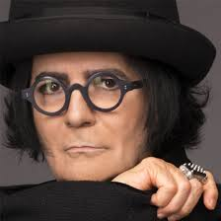
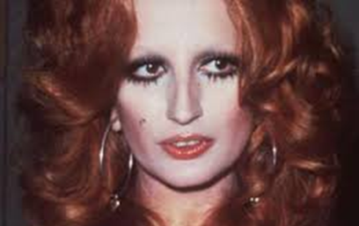
I GRANDI CLASSICI
Mina (1940)
Nota per la qualità della sua voce, dal timbro caldo e personalissimo, subito riconoscibile, e da una tecnica saldissima, la cantante si distingue anche per le doti interpretative e l’eclettismo.
«Il cielo nella stanza» https://www.youtube.com/watch?v=VkLxROfo2AA
Renato Zero (1950)
Considerato un vero e proprio cantattore, dalle grandi capacità provocatrici e trascinatorie, nel corso della sua lunga carriera ha scritto più di cinquecento canzoni, affrontando tematiche disparate.
«Triangolo» https://www.youtube.com/watch?v=LY50q0PE32w

Slide 9
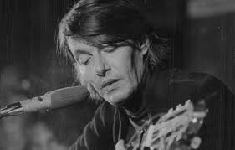
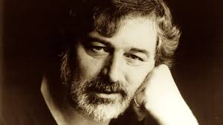
MUSICA DI PROTESTA
Fabrizio De André (1940-1999)
Cantautore e poeta italiano, apprezzato particolarmente per i testi dai forti contenuti: storie di emarginati, ribelli e prostitute. Sono considerati dai critici vere e proprie poesie, tanto da essere inserite in varie antologie scolastiche di letteratura.
«Bocca di rosa» https://www.youtube.com/watch?v=F7hWpZUQxZ0
Francesco Guccini (1940)
Cantautore italiano, nonché scrittore, attore, autore di colonne sonore e di fumetti. I suoi testi vengono spesso assimilati a componimenti poetici, alle volte studiati a scuola. Esperto anche in etimologia, traduzione e teatro.
«L’avvelenata» https://www.youtube.com/watch?v=zXwZrlGxaXc

Slide 10
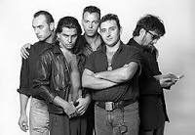
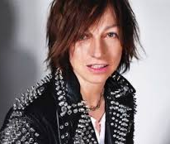
ROCK
Litfiba
Gruppo musicale capace di coniugare il fascino etnico dei suoni mediterranei con la spigolosità delle atmosfere dark anglofone. Piero Pelù, il cantante, si separò dal gruppo proseguendo con la carriera da solista.
«Lo spettacolo» https://www.youtube.com/watch?v=8K0GgVsogeU
Gianna Nannini (1954)
Figura di riferimento nel panorama della musica europea, con un approccio al rock tra melodramma e techno-pop.
«Sei nell’anima» https://www.youtube.com/watch?v=IkEVfGZc_UM

Slide 11
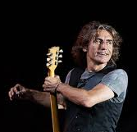
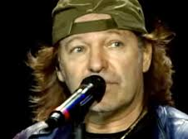
ROCK
Luciano Ligabue (1960)
E’ uno dei principali esponenti del rock italiano, spesso in rivalità con Vasco Rossi. Ha vinto negli oltre trenta anni di carriera più di sessanta premi per ciò che concerne la sua attività musicale, cinque premi per quanto riguarda l'attività di scrittore ed infine dodici onorificenze per la sua attività cinematografica.
«Certe notti» https://www.youtube.com/watch?v=sURek0ZaupE
Vasco Rossi (1952)
Protagonista di una vera rivoluzione musicale che ha stravolto il panorama musicale italiano con l'introduzione di uno stile espressivo unico e insuperato, che ha influenzato anche il linguaggio parlato. Negli anni ottanta, per via dello stile di vita sregolato caratterizzato da alcol, droghe, donne e continui tour frenetici, finì per impersonare per la prima volta in Italia, lo stereotipo della rockstar.
«Vita spericolata» https://www.youtube.com/watch?v=VNHSL0pTlzA

